Slide 1

Visão da AMB sobre o Exame Nacional de
Proficiência Médica

Slide 2

“A cada mesa que participo, eu já não sei mais o número de faculdades de medicina…”
Marco antônio Becker (ex-presidente cremers)

Slide 3

329

Slide 4
18 de fevereiro de 1808
escola de cirurgia da bahia (fameb)

Slide 5
1808
1959
27
TOTAL = 27

Slide 6
1808
1959
1994
27
54
TOTAL = 81

Slide 7
1808
1959
1994
2002
27
54
43
TOTAL = 124

Slide 8
1808
1959
1994
2002
2018
27
54
43
214
12,6
EM/ano
TOTAL = 329

Slide 9
33.635
Número de Matrículas

Slide 10
41.000
Número de Matrículas em 2026
próximo a

Slide 11
Número de Habitantes por Escola Médica
País | Escolas | Hab / Escola
Brasil | 319 | 630,2 mil / Escola
França | 47 | 1332 mil / Escola
Japão | 80 | 1591 mil / Escola
Reino Unido | 32 | 1959 mil / Escola
Canadá | 17 | 2001 mil / Escola
EUA | 147 | 2160 mil / Escola
Alemanha | 37 | 2217 mil / Escola
Bolívia | 36 | 278,6 mil / Escola
Cuba | 28 | 400,1 mil / Escola

Slide 12
6,72
Médicos por 1000 hab

Slide 13
Flexibilização nas Regras para Credenciamento de Hospitais de Ensino
PORTARIA INTERMINISTERIAL MEC/MS Nº 1.000, DE 15 DE ABRIL DE 2004

Slide 14
Flexibilização nas Regras para Credenciamento de Hospitais de Ensino
PORTARIA INTERMINISTERIAL MS/MEC Nº 2.400, DE 2 DE OUTUBRO DE 2007

Slide 15
Flexibilização nas Regras para Credenciamento de Hospitais de Ensino
PORTARIA INTERMINISTERIAL MS/MEC Nº 285, DE 24 DE MARÇO DE 2015

Slide 16
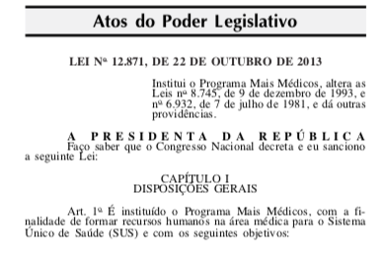

Slide 17

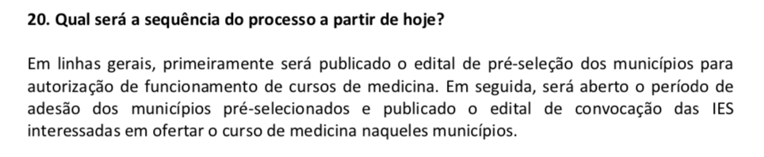

Slide 18
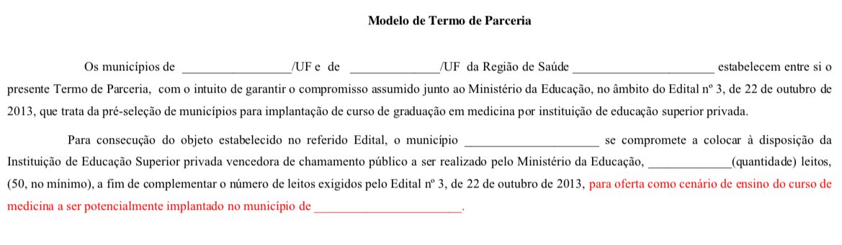
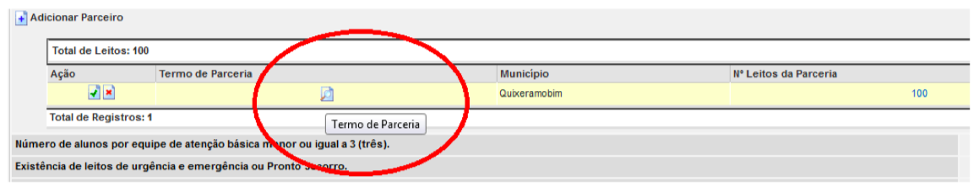

Slide 19
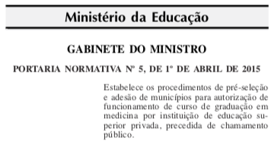

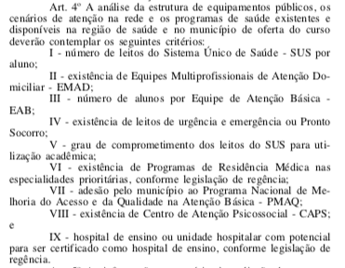

Slide 20
R$ 12.191,00 / mês
FINANCIAMENTO

Slide 21

EXPLOSÃO DE VAGAS
INCENTIVO
FINANCIAMENTO
FLEXIBILIZAÇÃO

Slide 22
Infraestrutura
Pesquisa
Média e Alta Complexidade
Logística
  Laboratórios
Docentes
Anatômico
  Cadáveres
Preceptores de Residência
  Mestres e Doutores
  Viabilidade Econômica

Slide 23


Slide 24
Manutenção Escolas Ruins
Não há controle da qualidade das escolas
Não há regulação efetiva das escolas
Não há avaliação adequada dos egressos
Manutenção da Formação Ruim
Liberação ao Exercício de Médicos de Péssima Qualidade

Slide 26
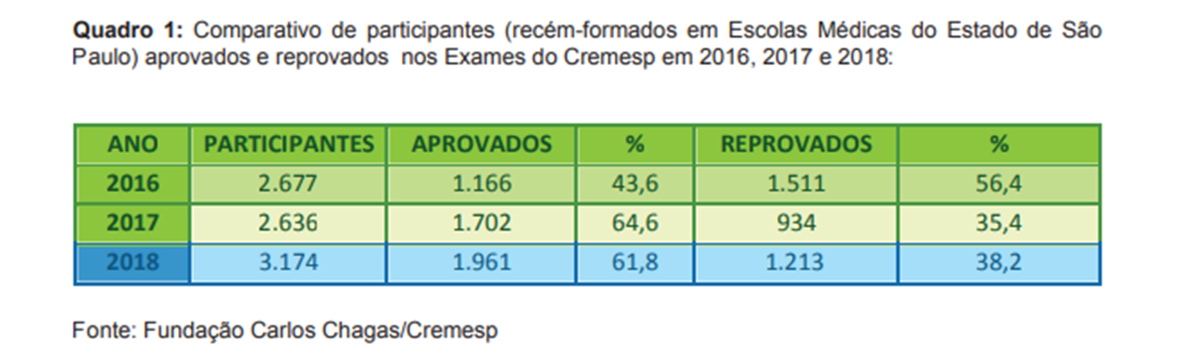
Exame do Cremesp

Slide 27
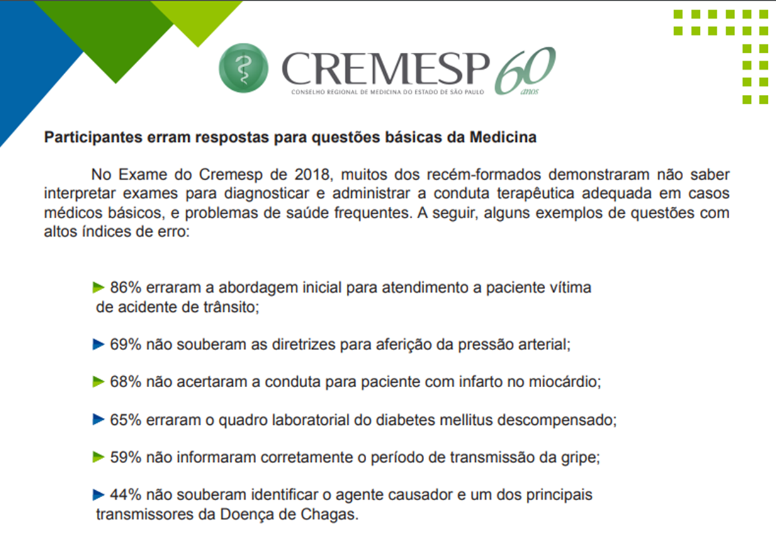

Slide 28
Prova da Amrigs
Utilizada como avaliação de conhecimentos médicos e para seleção de programas de Residência Médica, Rio Grande do Sul, Santa Catarina, Mato Grosso do Sul, Mato Grosso e Rondônia. O ponto de corte é a obtenção de 60% de acertos.
2016
Inscritos
Aprovados
5.100
52%
2017
Inscritos
Aprovados
5.800
58%
2018
Inscritos
Aprovados
6.500
Prova realizada em 18/11. Resultados ainda serão divulgados.

Slide 29
COMO RESOLVER?

Slide 30
PRIMEIRO

Slide 31


Slide 32


Slide 33
Moratória de vagas e abertura
Avaliação das Escolas

Slide 34
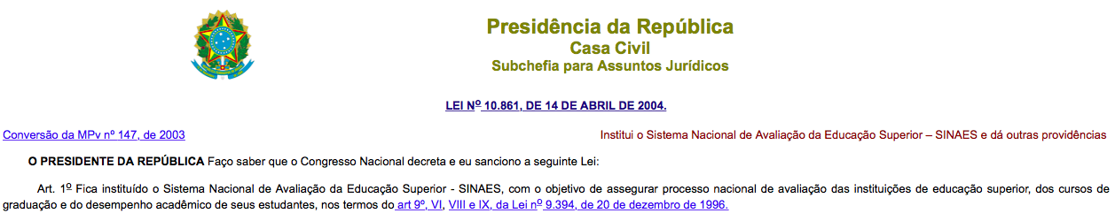
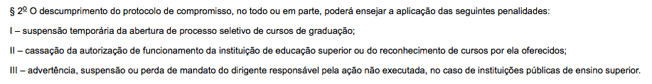

Slide 35
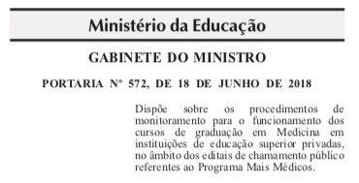

Slide 36
Moratória de vagas e abertura
Avaliação das Escolas
Exame de Proficiência em Medicina

Slide 38
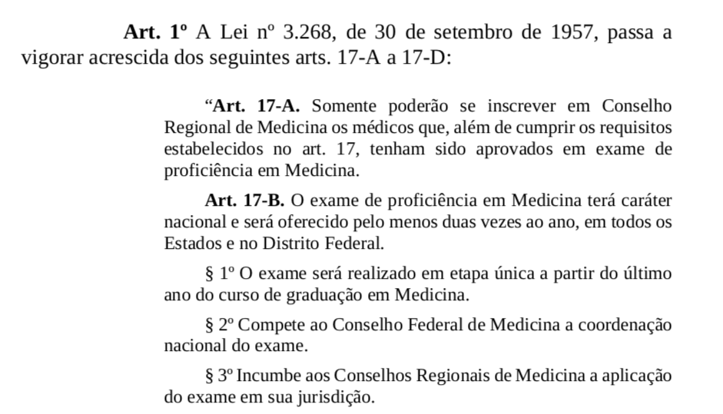


EXAME DE PROFICIÊNCIA EM MEDICINA
Soluções Importantes
165
Proposta Sen. Caiado

Slide 39


Slide 40


Slide 41
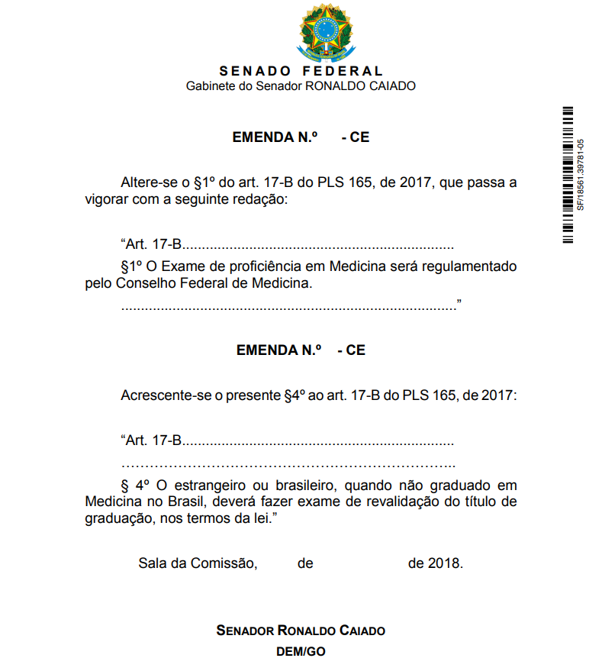
Proposta de Emendas Senador Caiado

Slide 42
Muito Obrigado
José Luiz Dantas Mestrinho

